Slide 1
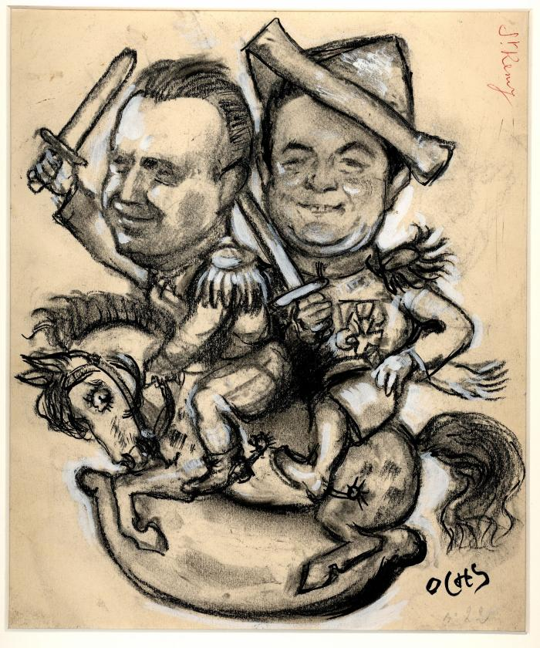
St Rémy
(00390)

Slide 2
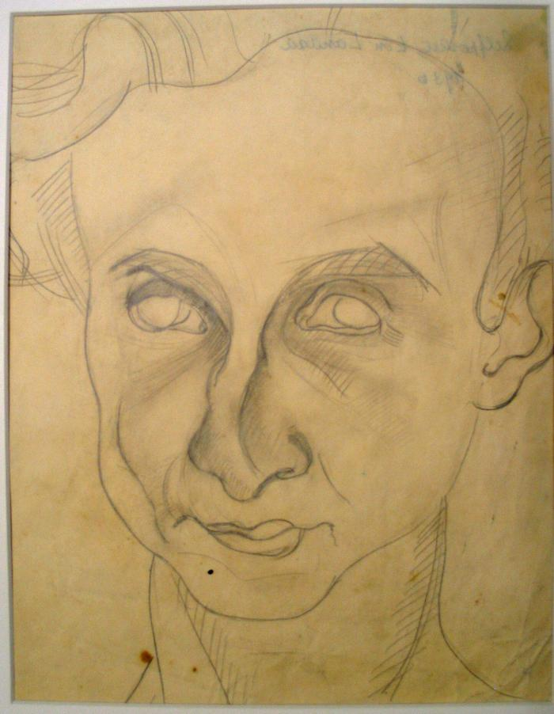
Zelfportret (00395)

Slide 3
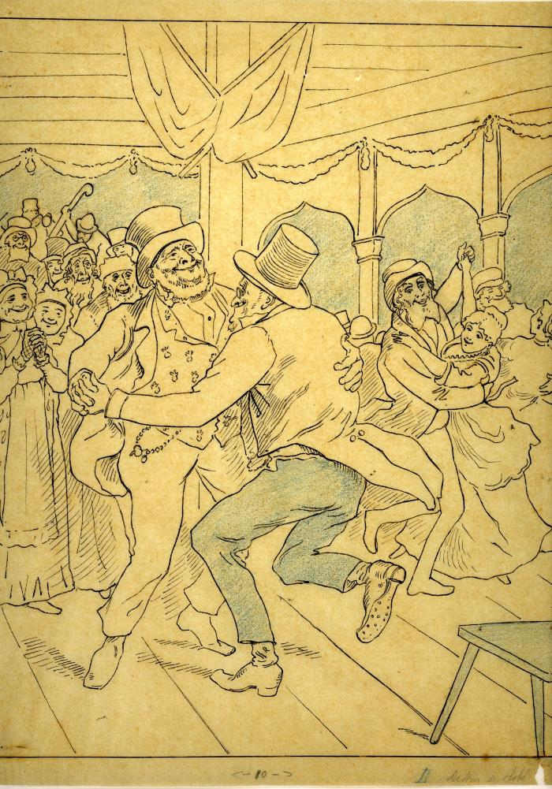
Les danseurs (00398)

Slide 4
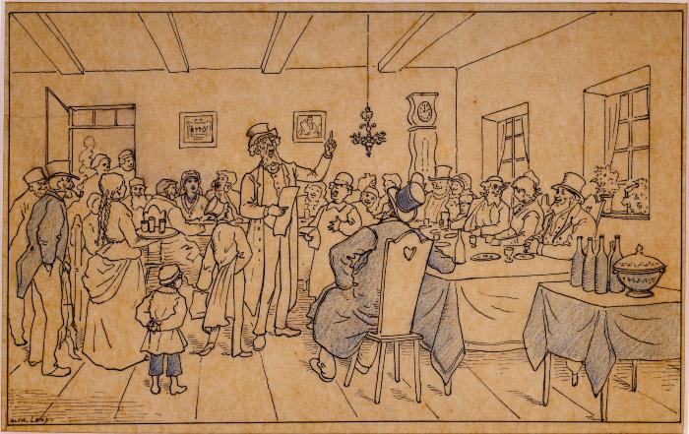
Le grand dîner (00399)

Slide 5
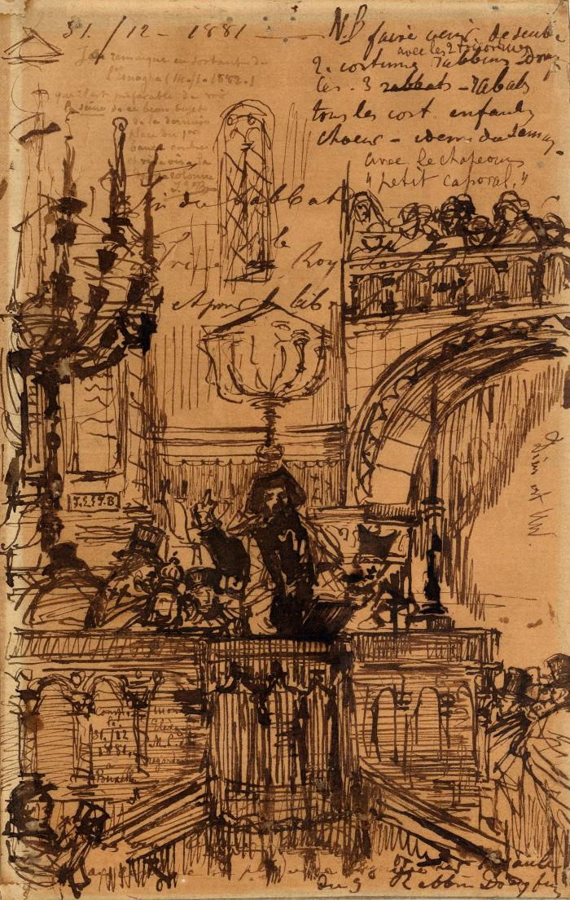
Grand Rabbin J.H. Dreyfus en chaire à Bruxelles (00415)

Slide 6
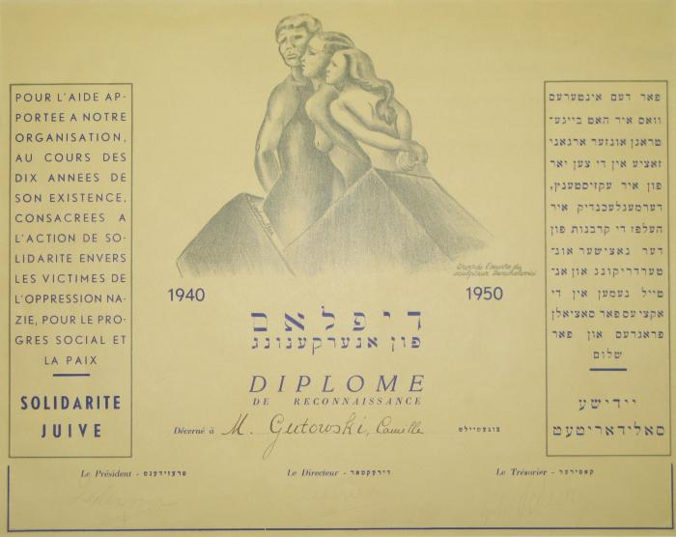
Diplôme de reconnaissance (00427)

Slide 7
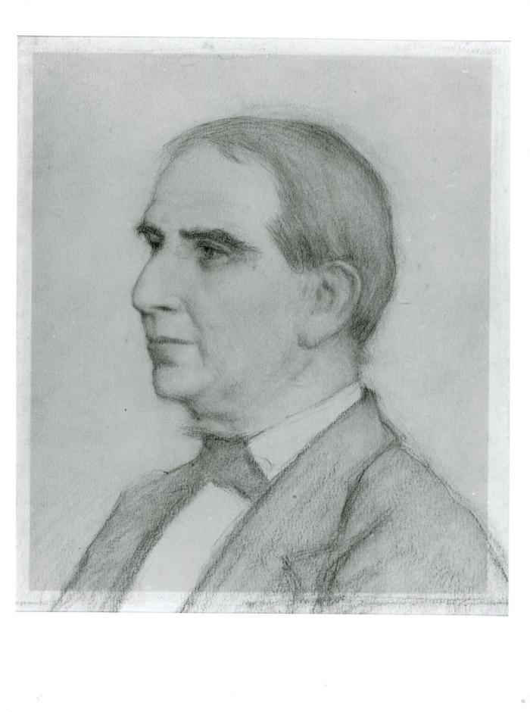
Portrait de Joseph Oppenheim (00706)

Slide 8
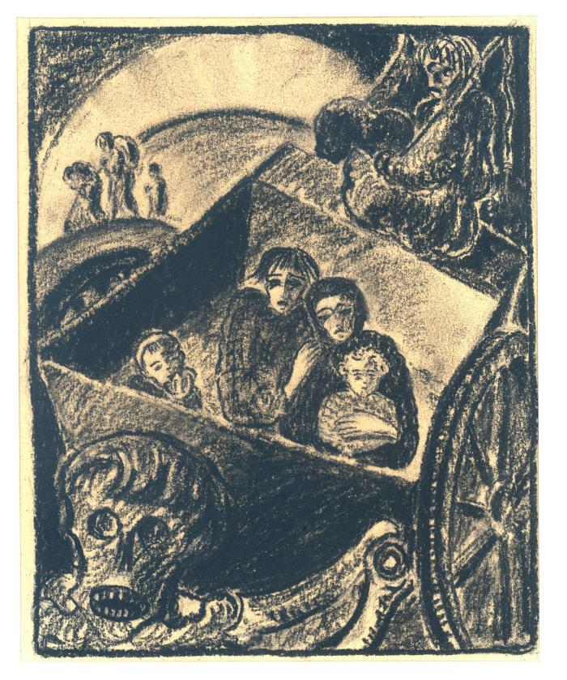
[Sans-titre] (02031)

Slide 9
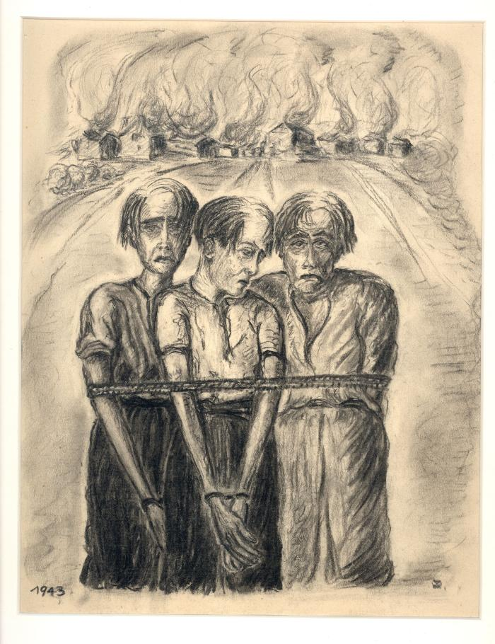
Dans la clandestinité (02032)

Slide 10
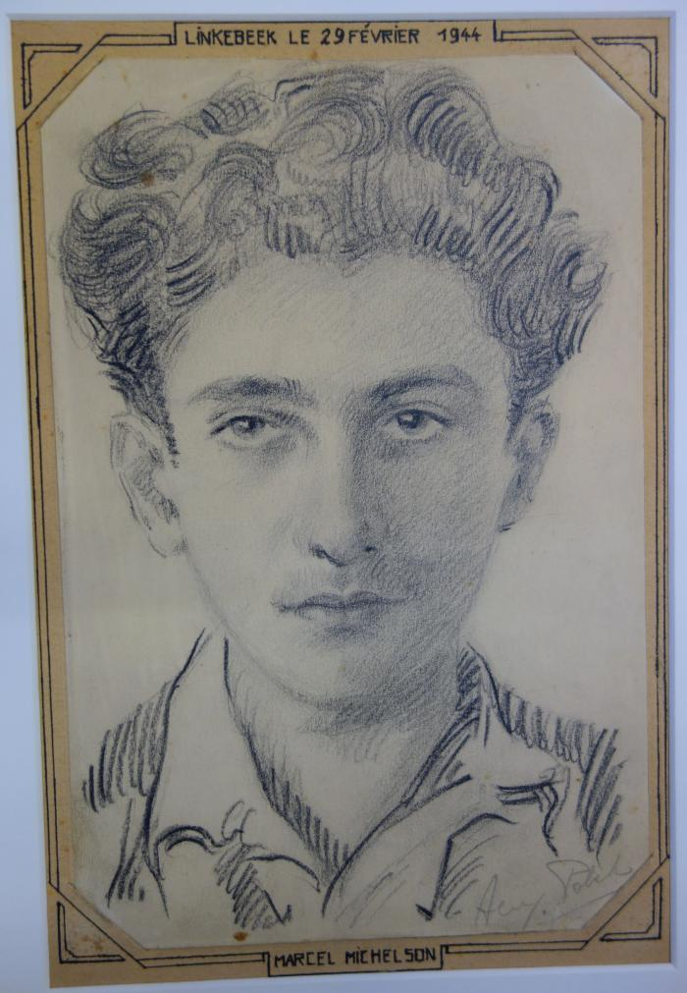
Portrait de Michelson Marcel (02033)

Slide 11
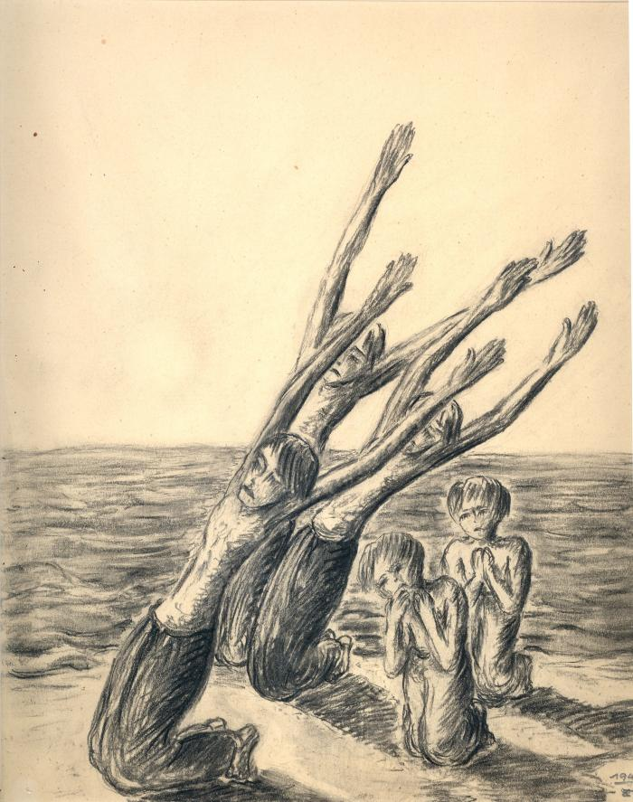
[Sans-titre] (02034)

Slide 12
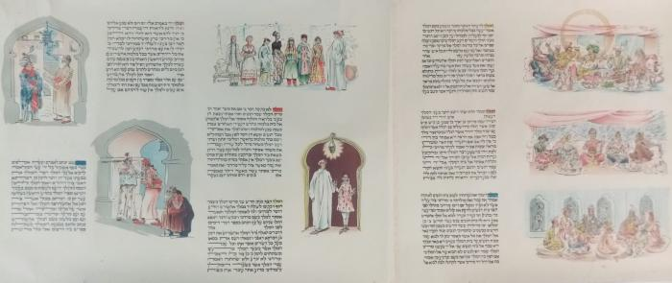
Rouleau d'Esther (02158)

Slide 13
[VIDE] (02381)

Slide 14
[VIDE] (02382)

Slide 15
[VIDE] (02383)

Slide 16
[VIDE] (02384)

Slide 17
[VIDE] (02385)

Slide 18
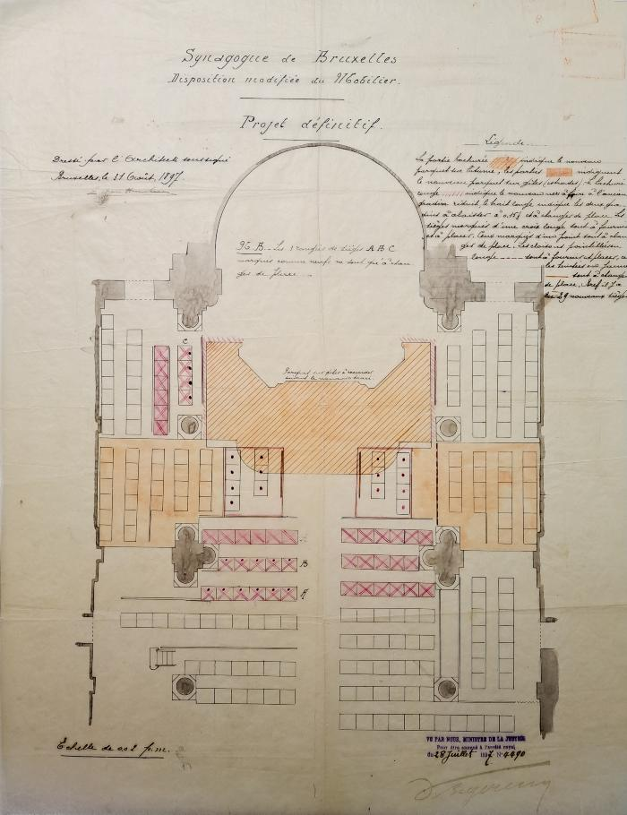
Projet définitif de la Synagogue de Bruxelles. (02969)

Slide 19
Synagogue de Bruxelles. Réduction du chœur. (02980)

Slide 20
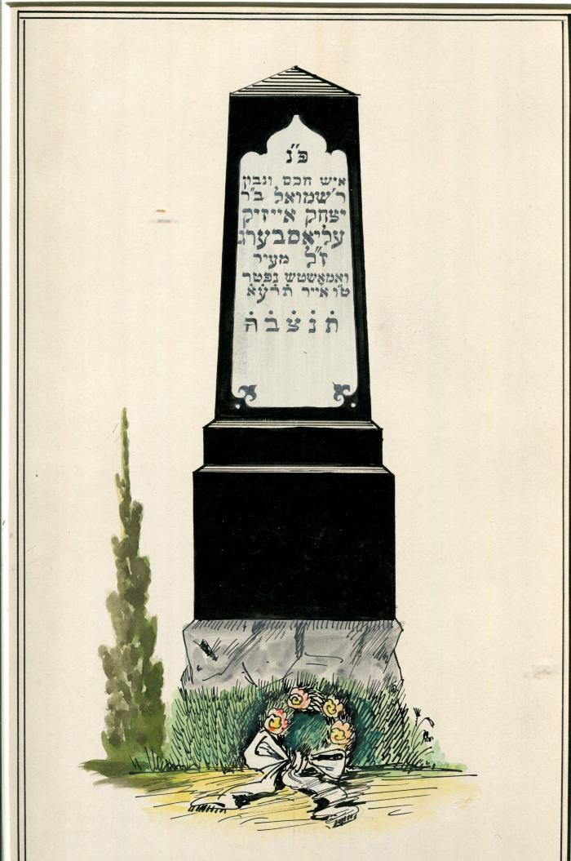
Obélisque d'Eliasberg, Samuel. (02992)

Slide 21
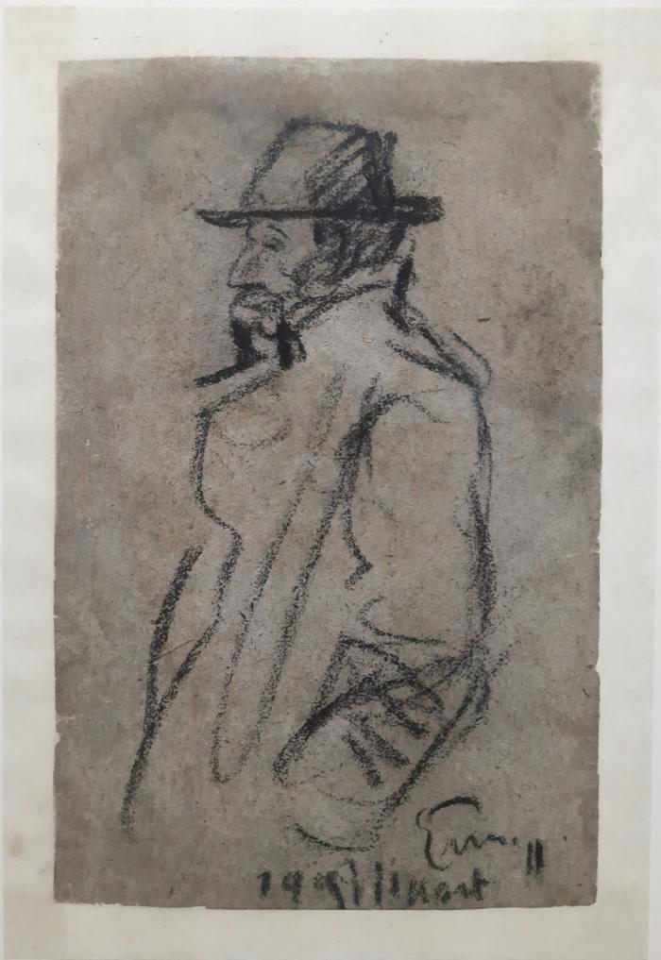
Portrait de Jozef Posenaer (05094)

Slide 22
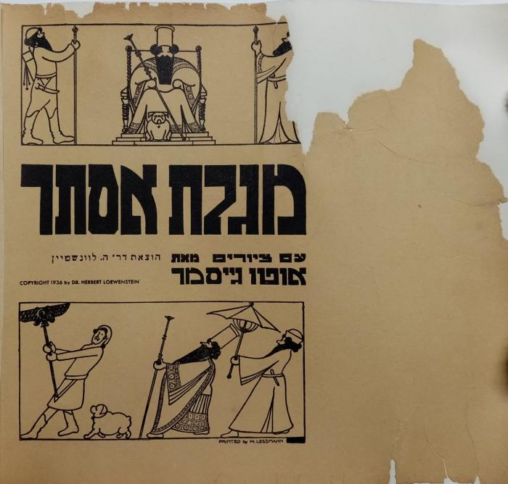
Rouleau d'Esther illustré (06769)

Slide 23
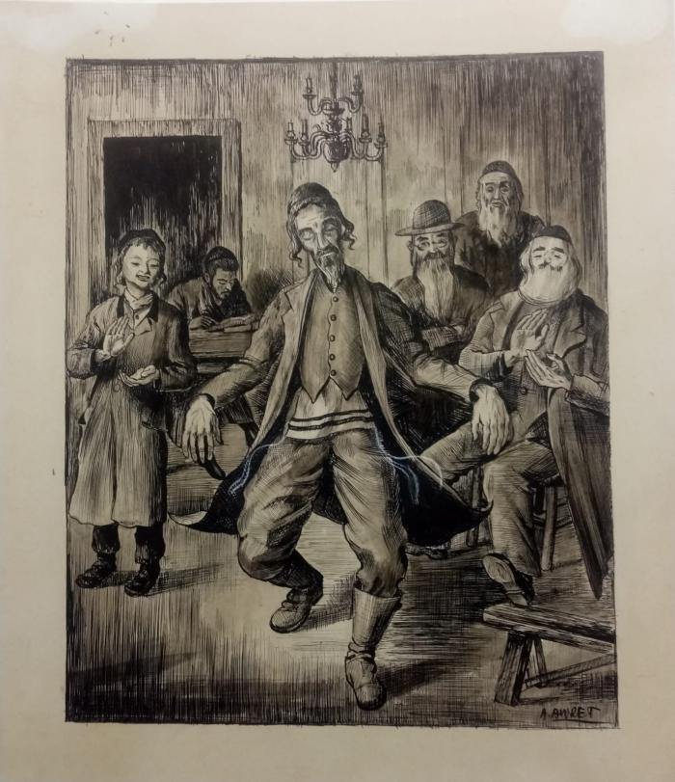
Khassidim (06948)

Slide 24
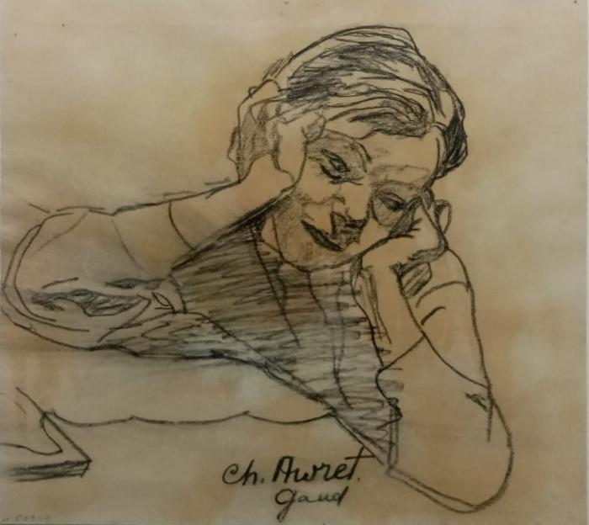
Dessin au fusain de Charles Awret (06949)

Slide 25
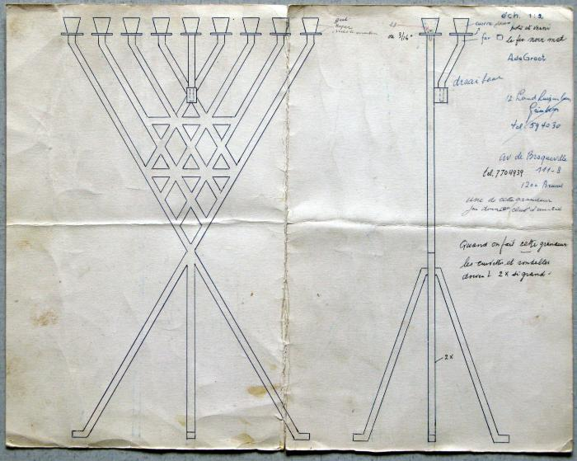
Plan de Hanoukia (07060)

Slide 26
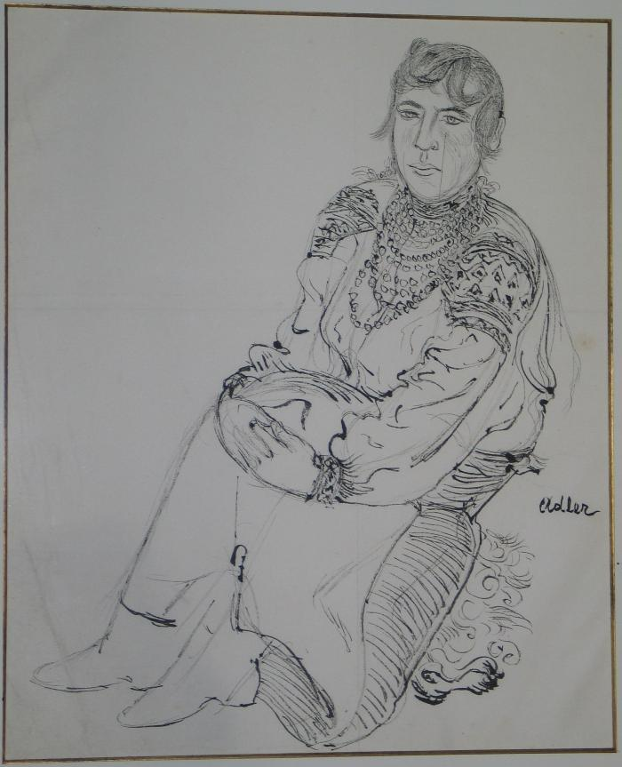
[VIDE] (09476)

Slide 27
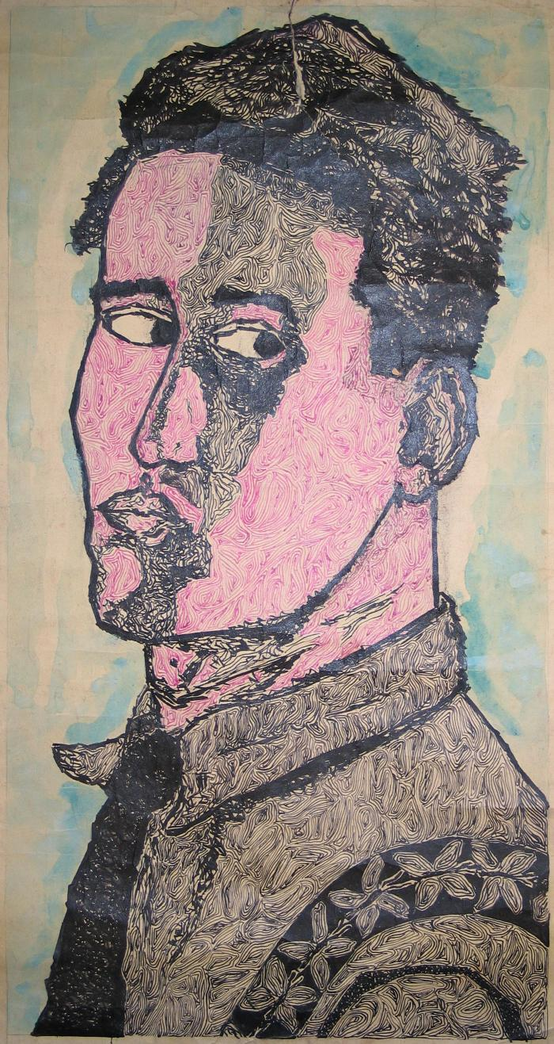
[VIDE] (09920)

Slide 28
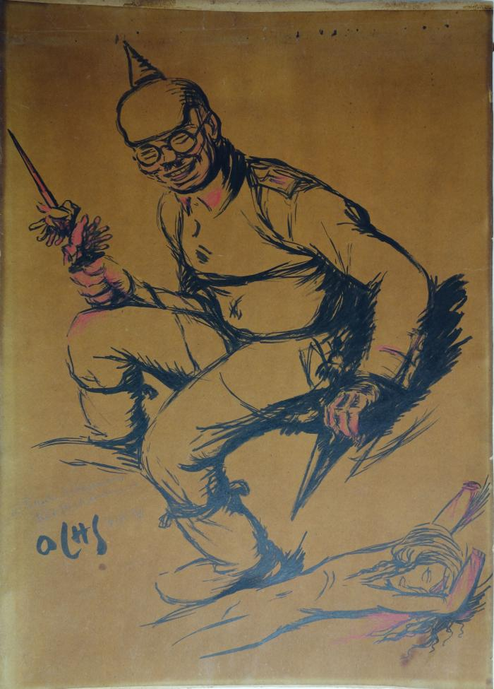
Le mythe des mains coupées (10415)

Slide 29
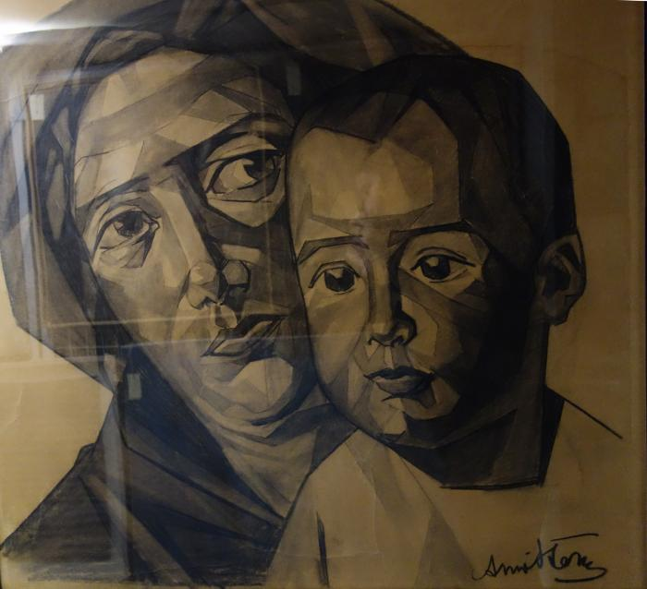
[VIDE] (10603)

Slide 30
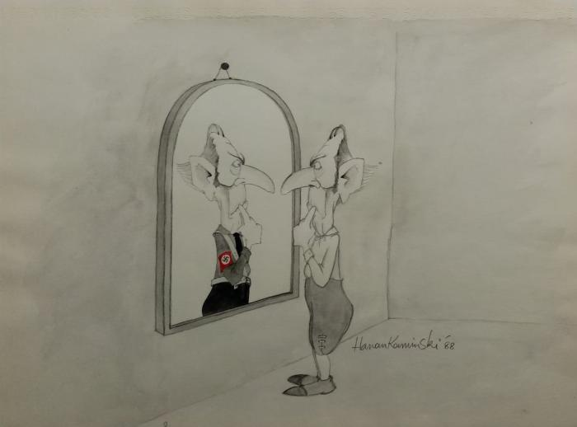
Caricature de Waldheim, Kurt par Kaminski, Hanan (10928)

Slide 31
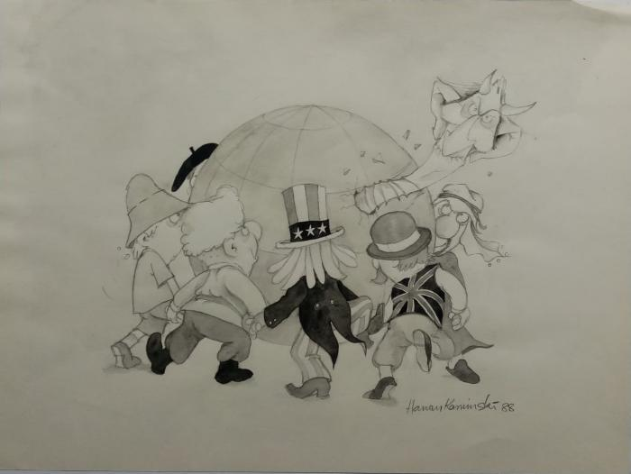
Caricature de Waldheim Kurt. Kaminski, Hanan. (10929)

Slide 32
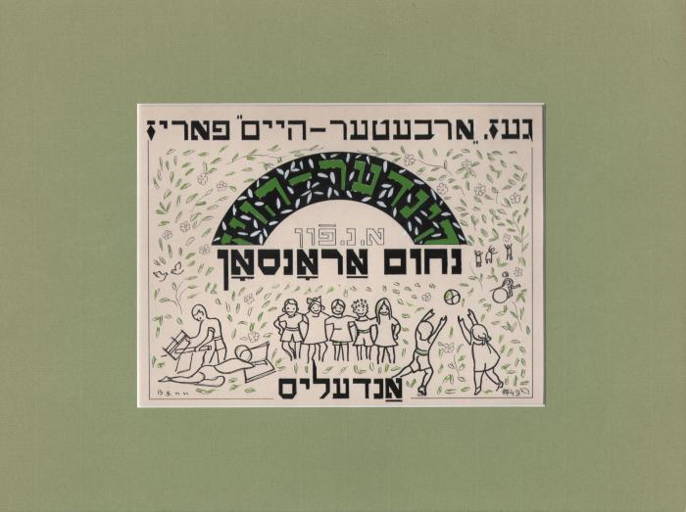
Foyer ouvrier juif de Paris (11270)

Slide 33
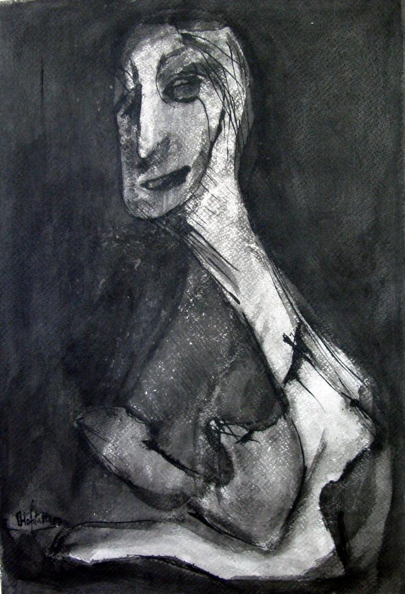
Kampfer (12591)

Slide 34
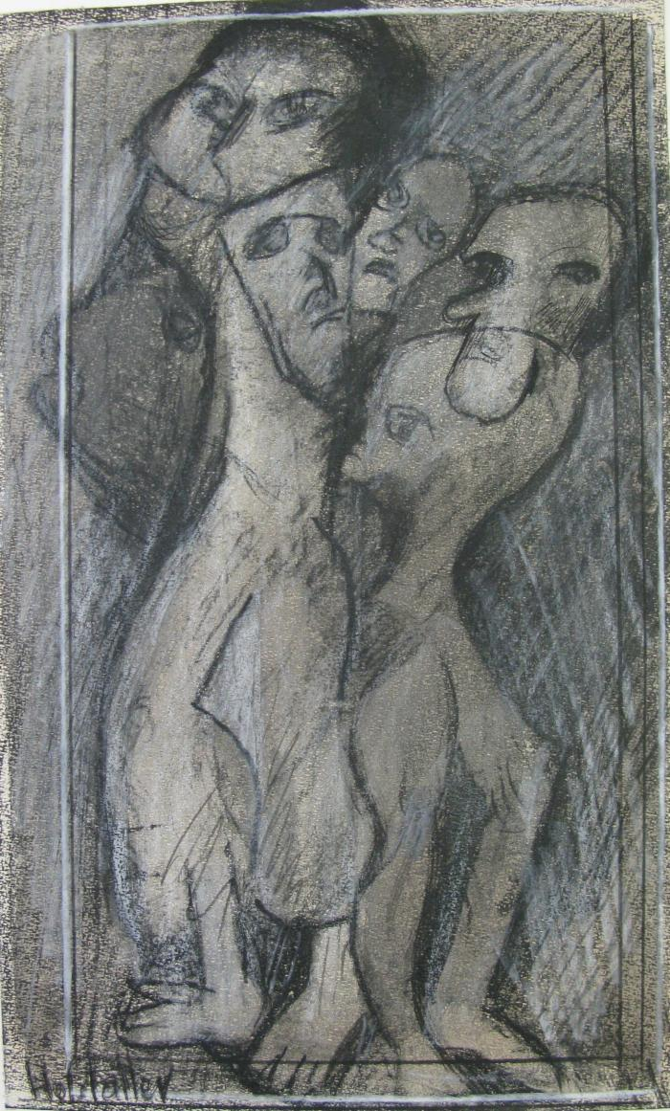
Devina Comedia (12594)

Slide 35
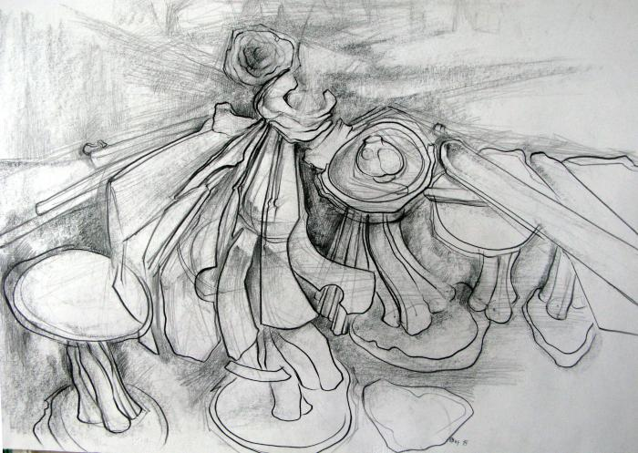
[VIDE] (12658)

Slide 36
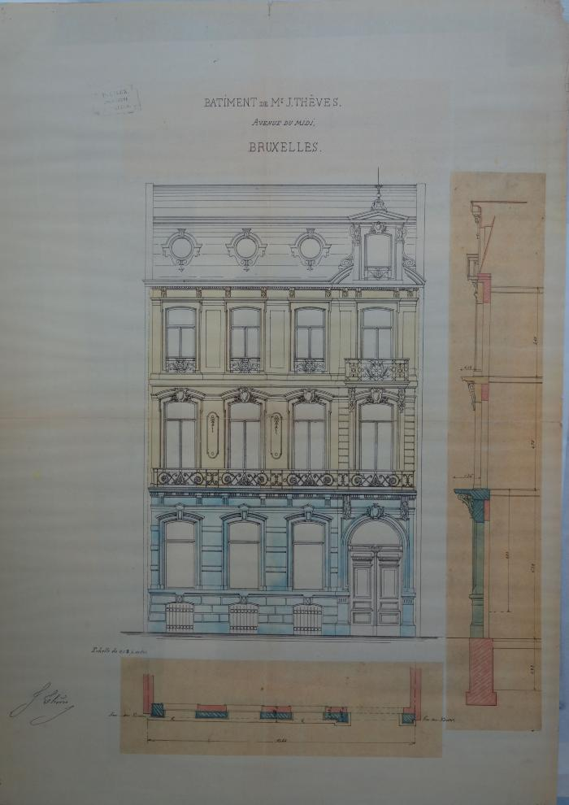
Bâtiment de Mr J.Thèves. Avenue du Midi (16048)

Slide 37
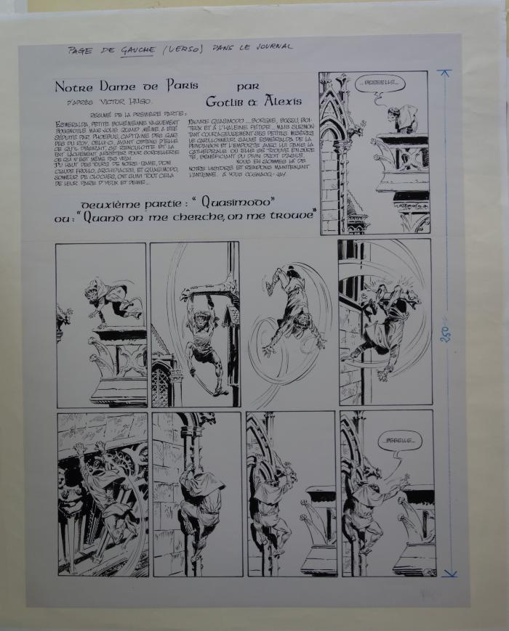
Notre-Dame de Paris. Deuxième partie: " Quasimodo" ou: "Quand on me cherche, on me trouve". (16076)

Slide 38
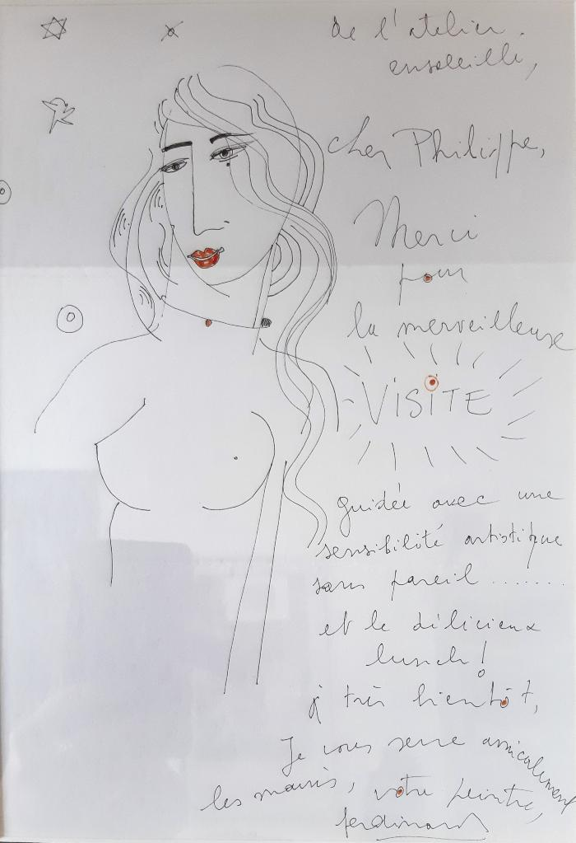
[VIDE] (17887)

Slide 39
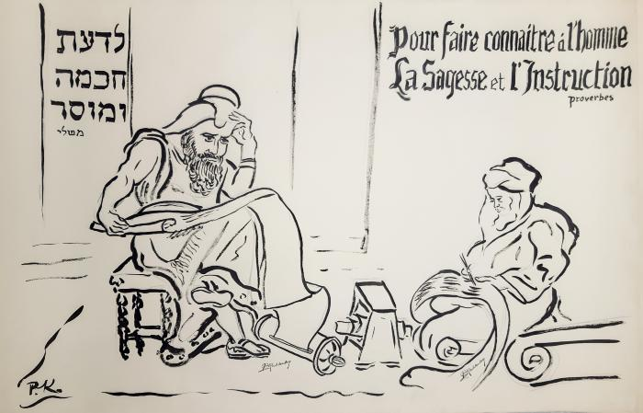
La Sagesse et l'Instruction (17899)

Slide 40
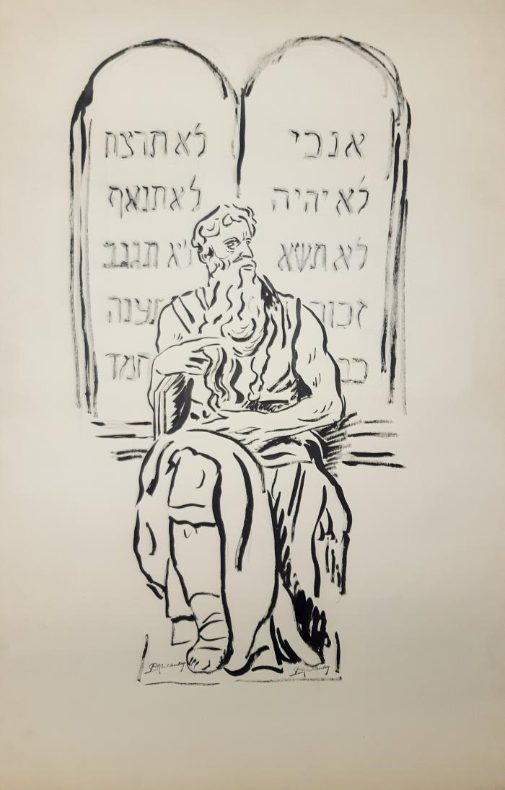
Moïse et les tables de la loi (17900)

Slide 41
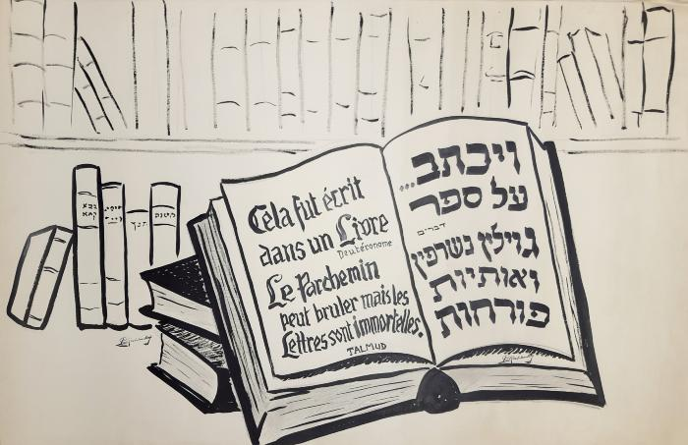
[VIDE] (17901)

Slide 42
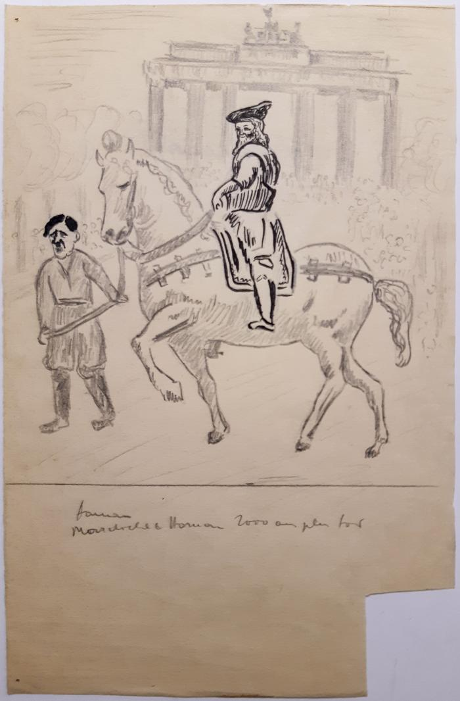
Mardochée et Haman 2000 ans plus tard (17906)

Slide 43
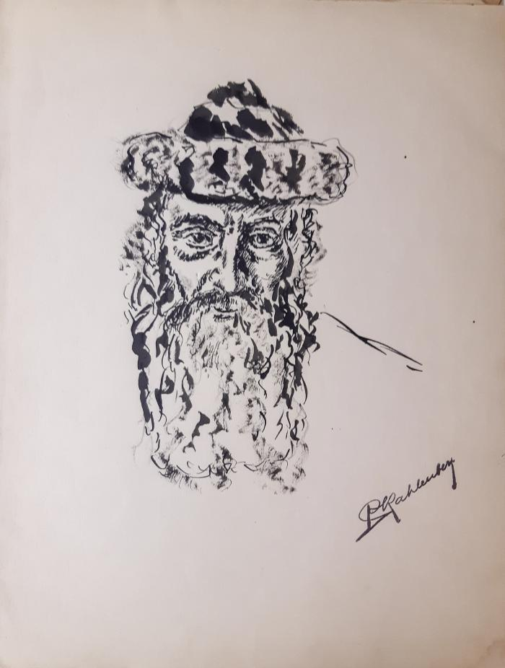
Portrait de rabbin (17907)

Slide 44
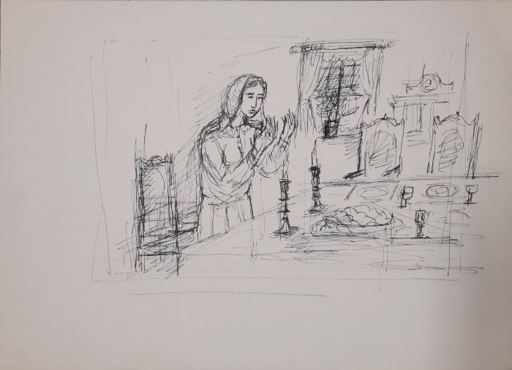
Ensemble de dessins de Martin Reisberg (18350)

Slide 45
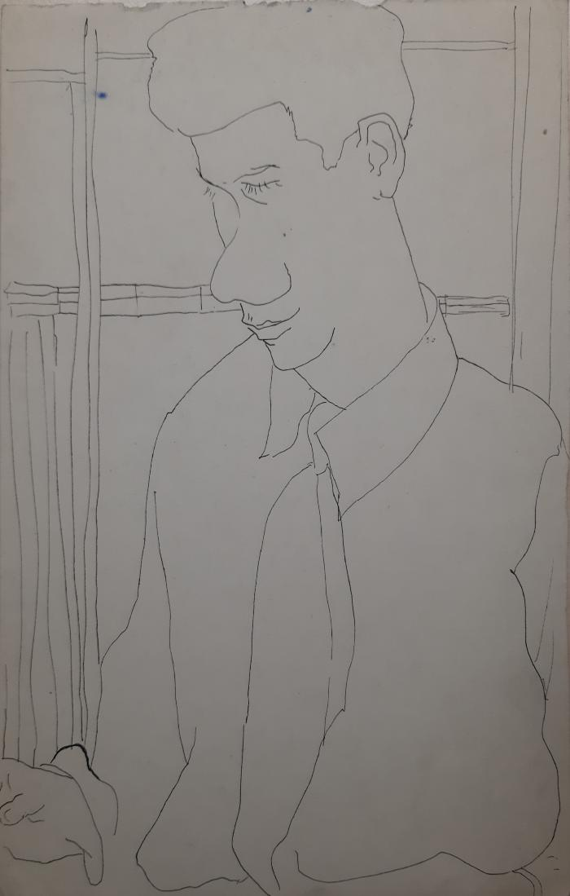
Esquisses de la Galerie des Artistes (18353)

Slide 46
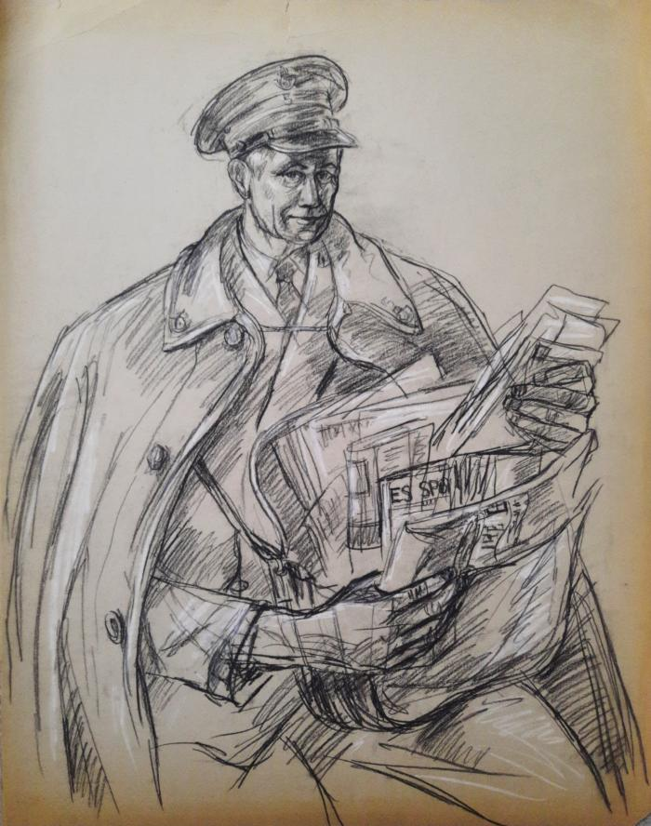
Ensemble de portraits (18357)

Slide 47
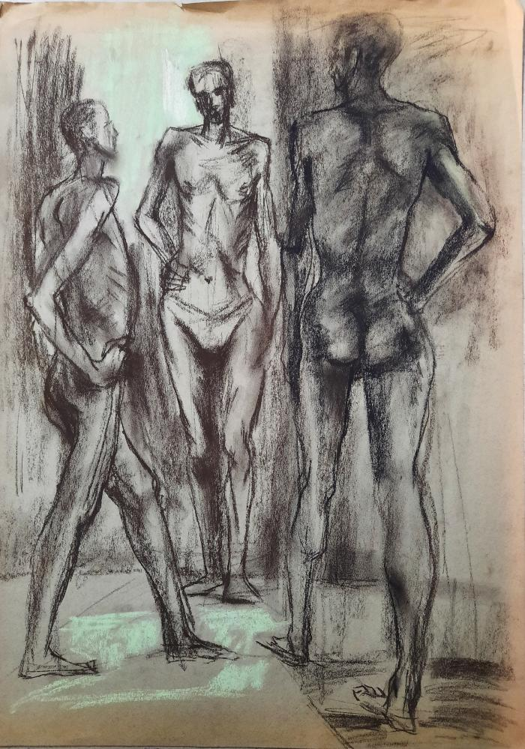
Portaits de nu(s) avec linceul et enfant ainsi que de la Shoah (18358)

Slide 48
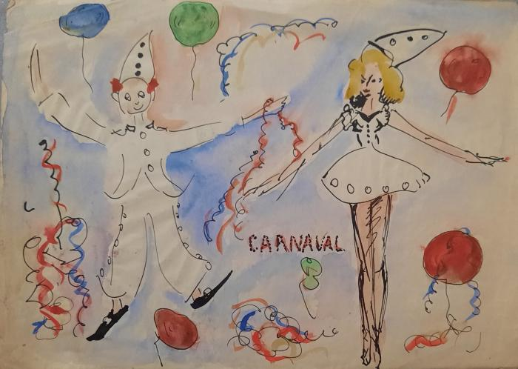
Le carnaval (18367)

Slide 49
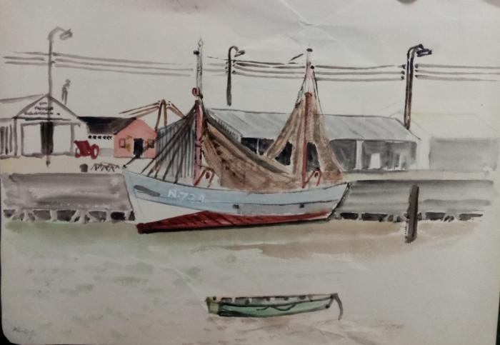
Bateau à quai (18428)

Slide 50
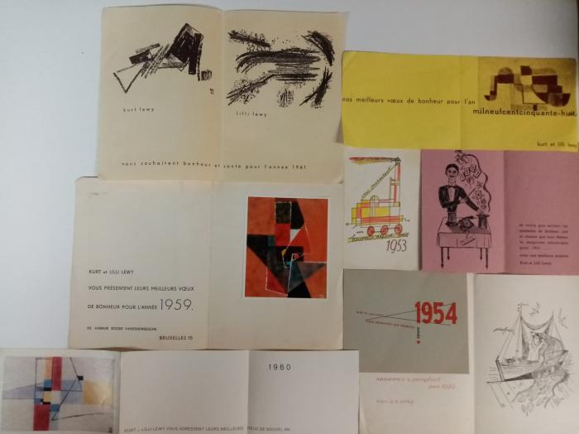
Cartes de vœux de fin d'année de Kurt et Lilli Schulte Lewy (18445)

Slide 51
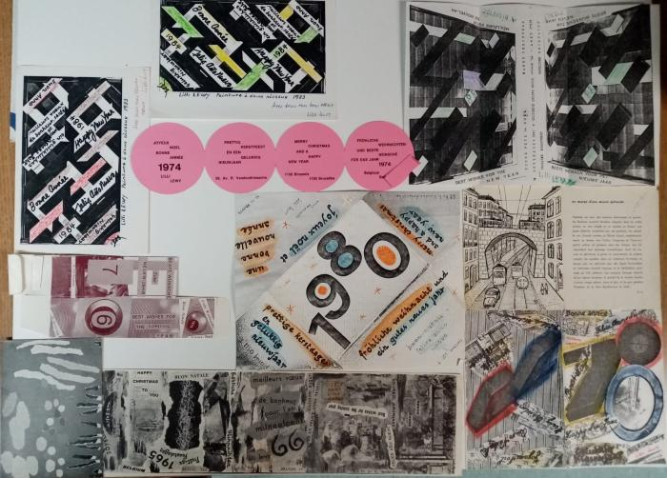
Cartes de vœux pour la bonne année de Lewy, Lilli (18446)

Slide 52
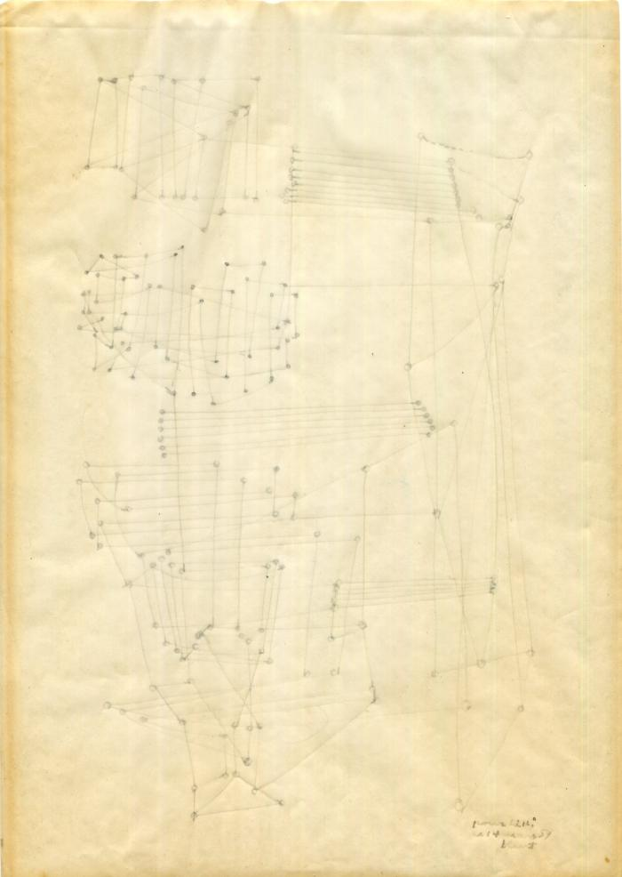
dessin abstrait géométrique de Kurt Lewy sur papier calque, signé, daté (18503)

Slide 53
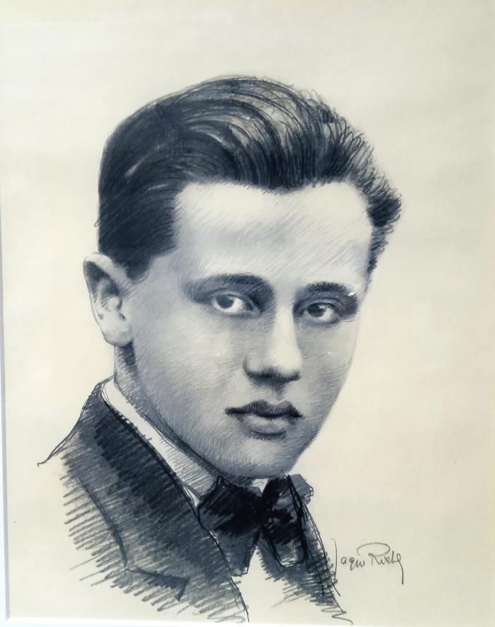
portrait de Jacob Salik au crayon par Jacques Richez (18756)

Slide 54
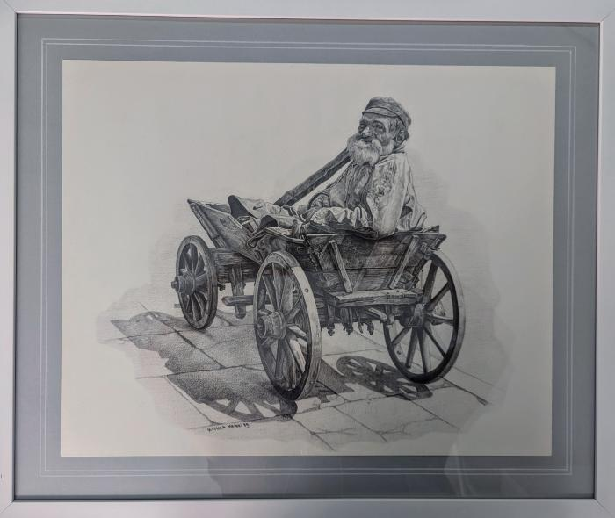
Juif de Pologne à la Charette (18843)

Slide 55
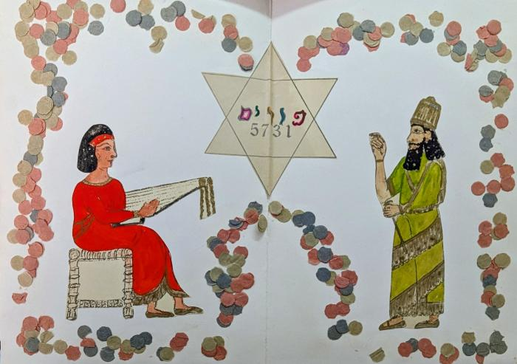
Menu Pourim (18866)

Slide 56
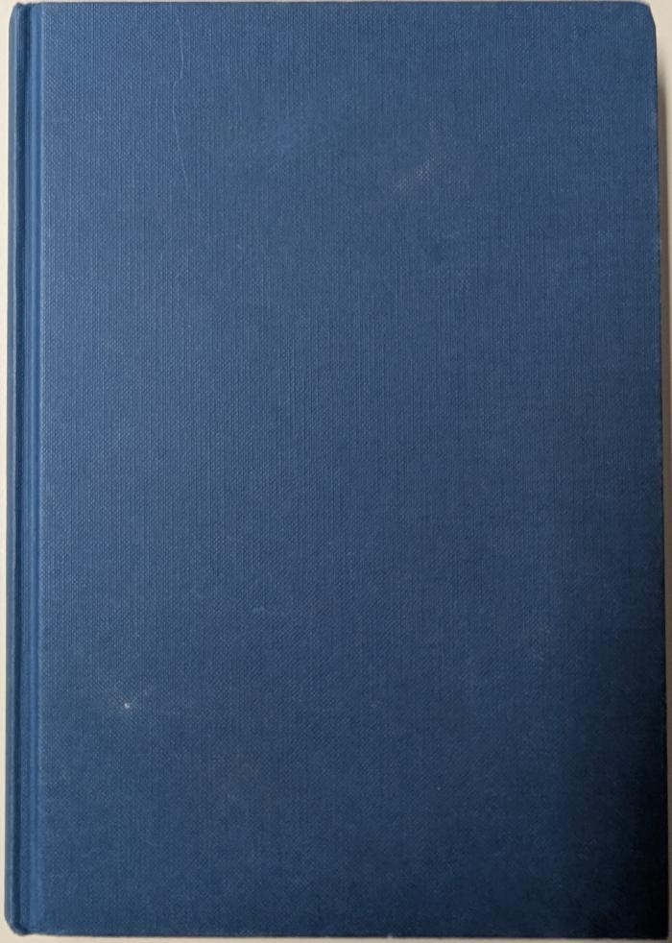
Carnet Bleu Marghita Lewi (19077)

Slide 57

Dessin Marghita Lewi (19083)

Slide 58

Dessin aux pastels secs Marghita Lewi (19084)

Slide 59

Dessin Dessin aux pastels secs Marghita Lewi (19085)

Slide 60

Dessin aux pastels secs Marghita Lewi (19086)

Slide 61

Dessin aux pastels secs Marghita Lewi (19087)

Slide 62

Dessin aux pastels secs Marghita Lewi (19088)

